Slide 1
专业写作与口头表达
学期总结
汇报人：王嘉健 2021010909008
2023年4月21日

Slide 2

学期总结
part1
时间：学期2-9周每周五下午2:30--4:05
地点：品学楼A区110教室
人物：漆进老师，本人王嘉健以及班上其余三十余名同学
用什么东西做了什么事：学习了多种多样的查找资料的方法，并运用这些方法收集综述论文并阅读。学习了mendeley等软件的运用方法并运用其整理综述论文。在漆老师的教学下学习了综述论文的结构，并用老师提供的题材和方法收集资料与小组成员合作写出了一篇综述论文，最后在老师的指导下改进论文结构和内容。 还在漆老师的帮助和教学下，了解了专利的写作方法，与小组成员合作写出了一篇专利，并在老师的指导下对专利的第一版进行了改正和完善。

Slide 3
附件
综述部分：
专利部分：

Slide 4
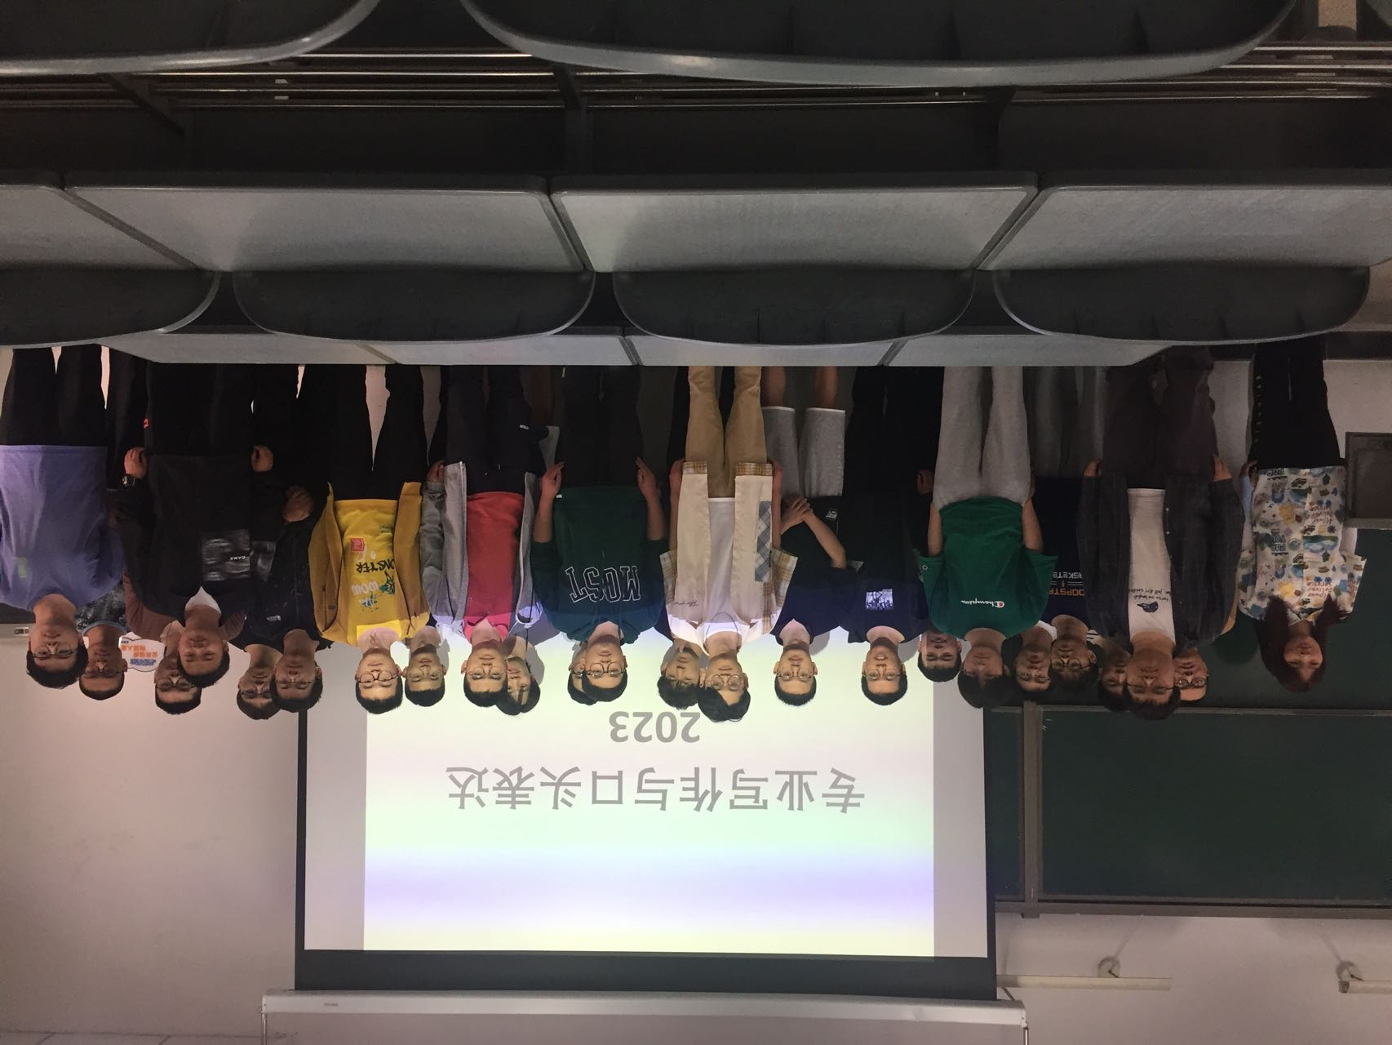
学期总结
part2
总结得失：
本次课程只有得、没有失。学会了很多好用的查找资料的方法和如mendeley这类便利的软件，也借此课程的学习对综述论文和专利写作从完全不懂到现在的比较了解，学到的都是对我后期大三大四的学习以及未来工作的开展很有帮助的东西，可谓收获满满。并且在自己写作综述论文和专利论文的同时，我提高了自己的动手写作能力、查找资料能力、团队合作能力、独立思考能力，也学习了很多关于病理图像分析方面的知识。还在分析自己综述和专利内容的时候锻炼了自己的口头表达能力。额外的收获是和同学们在课程群里的讨论非常愉快。
感想和意见：收获颇丰，希望越来越好！

Slide 5
感谢您的观看
THANK YOU FOR WATCHING
汇报人：王嘉健
2023年4月21日

